Slide 1

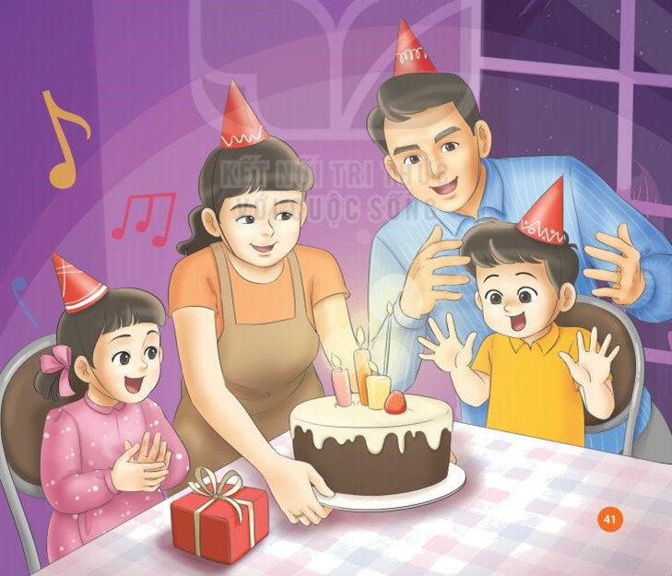


Chào mừng quý thầy cô và các bạn học sinh đến với tiết âm nhạc

Slide 2

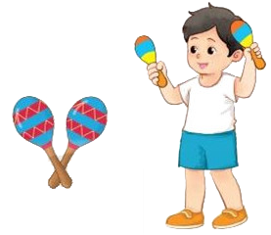

– Đọc câu thơ ( 2 – 3 lần).
Lắng nghe, lắng nghe
Âm thanh xúc xắc
Vừa nghe vừa lắc
Đố là, âm thanh gì?
KHỞI ĐỘNG.

Slide 3
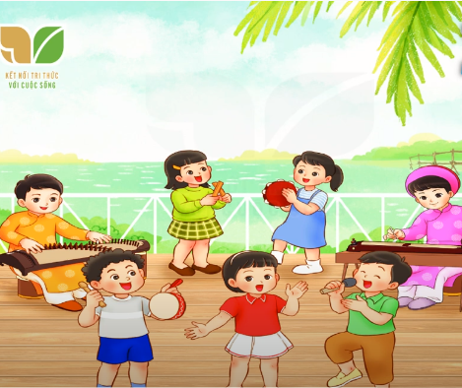
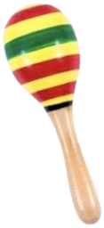
Tiết 25
+ Thường thức âm nhạc: Nhạc cụ Ma – ra - cát
+ Vận dụng sáng tạo

Slide 4
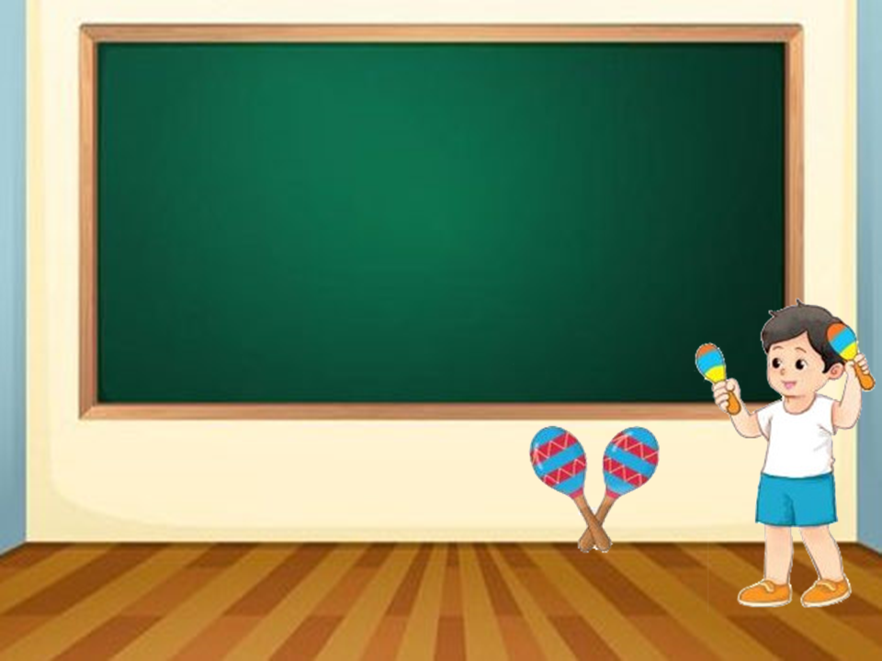

KHÁM PHÁ
Thường thức âm nhạc Nhạc cụ ma-ra-cát (maracas)
-HS xem hình ảnh nhạc cụ ma-ra-cát.
-Lắc nhạc cụ tạo ra âm thanh để HS lắng nghe và giới thiệu: Ma-ra-cat là nhạc cụ gõ nươc ngoài, dùng tay lắc khi chơi, âm thanh giòn giã, sôi động.

Slide 5
-GV hỏi các câu hỏi:
+Câu 1: Âm thanh của nhạc cụ ma-ra-cát vang lên nghe như thế nào?
+Câu 2: GV lắc 2 tay cùng 1 lúc tay phải lắc mạnh hơn tay trái.Yêu cầu HS nhận biết âm thanh cao và âm thanh thấp ở hai quả ma-ra-cát khác nhau
+Câu 3: Hình dáng của nhạc cụ ra sao? Chất liệu bằng gì? Vì sao hai quả có hình dáng giống nhau mà âm thanh khi lắc lại phát ra khác nhau? Tại sao?...

Slide 6

– Gõ mẫu cho HS nghe và cảm nhận âm thanh của nhạc cụ ma-ra-cát thể hiện theo hình tiết dưới.
THỰC HÀNH − LUYỆN TẬP

Slide 7
– Điều khiển HS vỗ tay theo tiết tấu nhịp 3/4 với hình thức: tập thể/ nhóm/ đôi bạn/ cá nhân

Slide 8
Nhóm 1 vỗ tay và nhóm 2 lắc nhạc cụ ma-ra-cát theo hình tiết tấu.

Slide 9
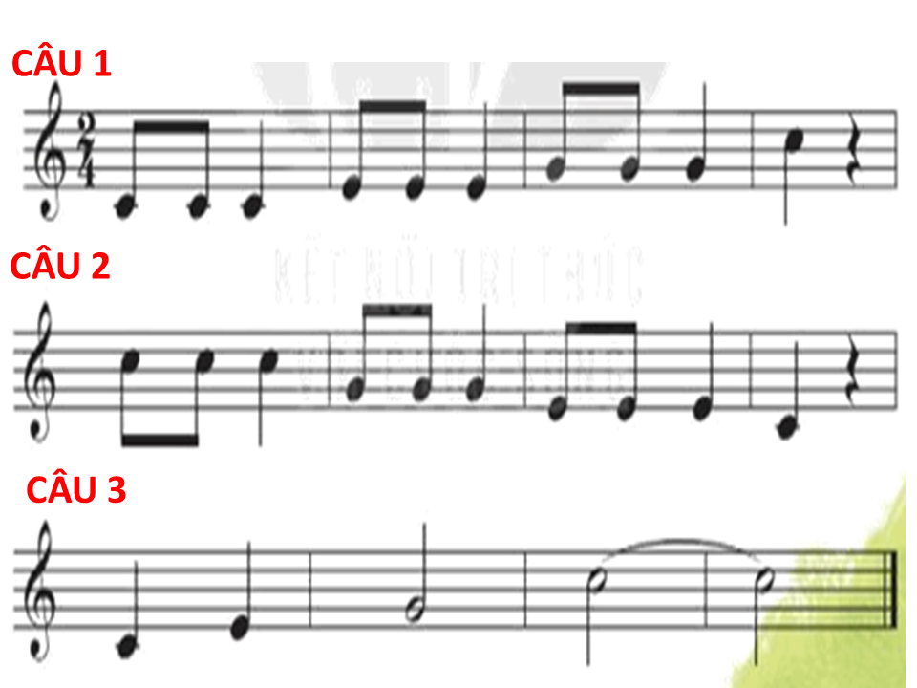
– GV cho HS nghe 3 file mp3 từng câu nhạc ở mục 2 và đưa ra câu hỏi yêu cầu HS nhận biết các nét giai điệu cao – thấp trong câu nhạc.
2. Vận dụng – Sáng tạo
VẬN DỤNG – SÁNG TẠO

Slide 10
– khuyến khích HS thể hiện vận động theo ý tưởng của cá nhân
Câu 1: người đứng lên dần theo cao độ
Câu 2: Ngồi xuống dần theo cao độ
Câu 3: đọc đến nốt nào đưng lên luôn cùng nốt đó(4 nốt tương ứng 4 lần nhổm lên dần)
-Đàn liền cả 3 câu cùng 1 lúc cho HS nghe liền mạch

Slide 11


Giáo dục-củng cố-dặn dò

Slide 12



